Slide 1
DISTENSIBILIDAD VASCULAR
Y FUNCIONES DE LOS SISTEMAS ARTERIAL Y VENOSO
Dr. Johnnathan Emanuel Molina
Médico y Cirujano
Universidad de San Carlos de Guatemala

Slide 2


Slide 3
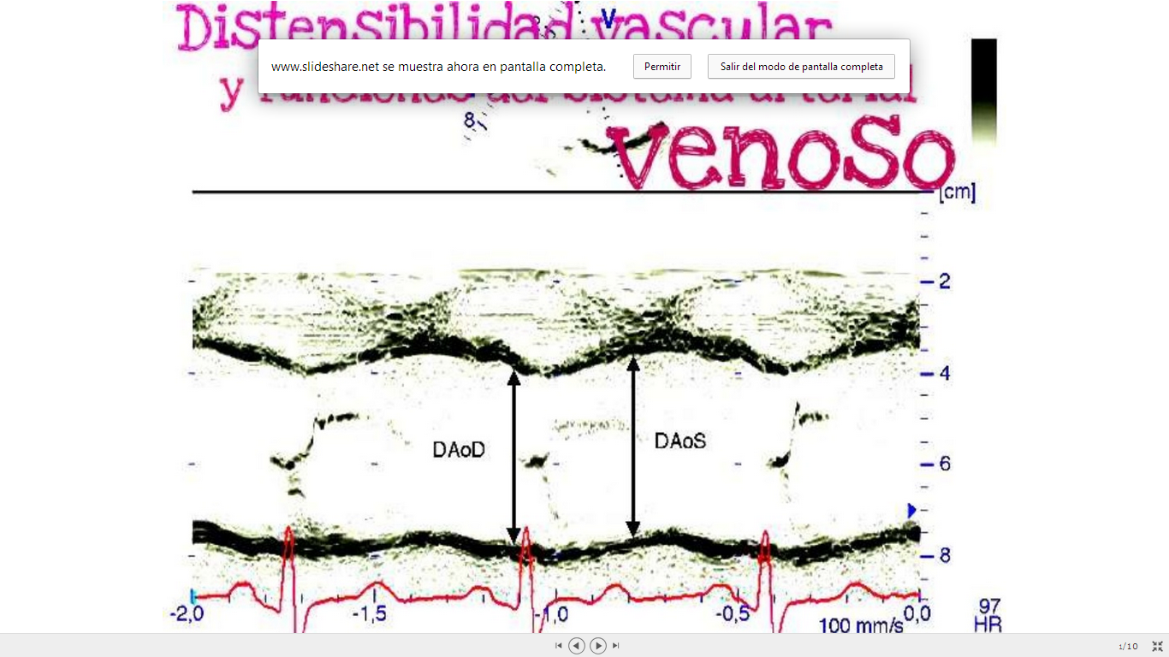
Función Arterial y Venosa…

Slide 4
Distensibilidad Vascular…
La distensibilidad de las arterias les permite acomodarse a los impulsos pulsátiles del corazón y amortiguar los máximos y mínimos de los cambios de presión.
Esta propiedad hace que el flujo sanguíneo a través de los vasos más delgados de los tejidos sea suave y continuo.

Slide 5
Distensibilidad y Capacitancia…
Distensibilidad vascular = Aumento de volumen
Aumento de presión x Volumen inicial
“Proporción de volumen que aumenta por cada aumento de presión”
*La adaptabilidad (capacitancia) vascular es la cantidad total de sangre que puede acumularse en un determinado territorio de la circulación por cada mmHg de presión
Capacitancia vascular (Compliancia) = Aumento de volumen
Aumento de Presión
A mayor capacitancia de un vaso, más fácilmente se distienden por efecto de la presión.

Slide 6
Distensibilidad y Capacitancia…
*La capacitancia está relacionada con la distensibilidad :
La capacitancia = Distensibilidad x Volumen (original)
“volumen obtenido por cada aumento de presión”
La capacitancia de una vena de la circulación general es unas 24 veces mayor que la correspondiente a una arteria, porque es ocho veces más distensible y su volumen es tres veces mayor ( 8 x 3 = 24).-
Los estímulos simpáticos disminuyen la capacitancia vascular
Una hemorragia. (incluso cuando se ha perdido hasta un 25% del volumen sanguíneo total)

Slide 7
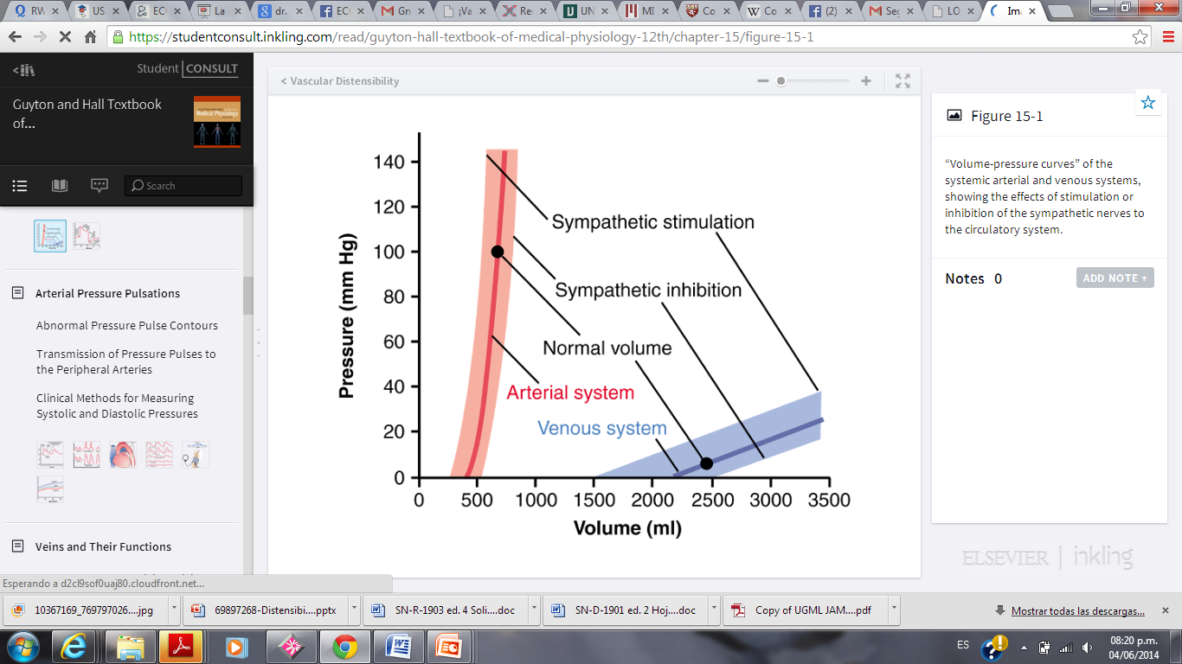
“un ejemplo”

Slide 8
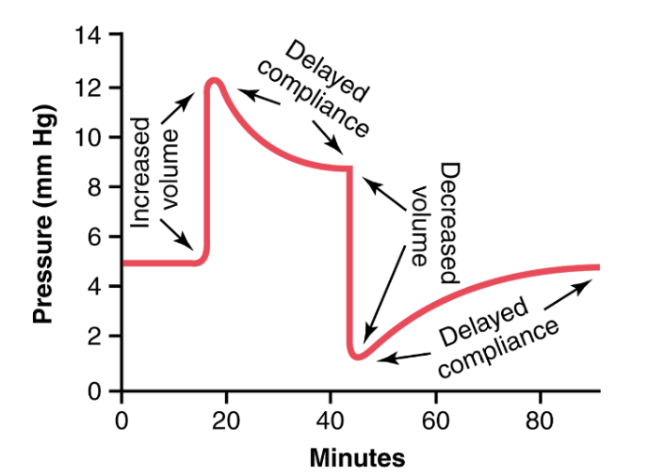
“ojo”
Relajación por estrés… “Compliancia diferida

Slide 9
PULSACIONES DE LA PRESION ARTERIAL
Cada latido cardíaco impulsa una oleada de sangre a las arterias.
Si el sistema arterial careciera de distensibilidad, sólo existiría flujo sanguíneo en los tejidos durante la sístole y faltaría por completo durante la diástole.
Presión de Pulso, Presión Media, Presión diferencial
Presión de pulso= Qc/Ca
Los 2 factores que pueden incrementar la presión del pulso son:
El aumento del gasto cardíaco
La disminución de la capacitancia arterial.
Característica de la eyección del corazón (menos importante)
de la capacitancia arterial en ateroesclerosis, ¿porqué?

Slide 10

Belleza…!!

Slide 11
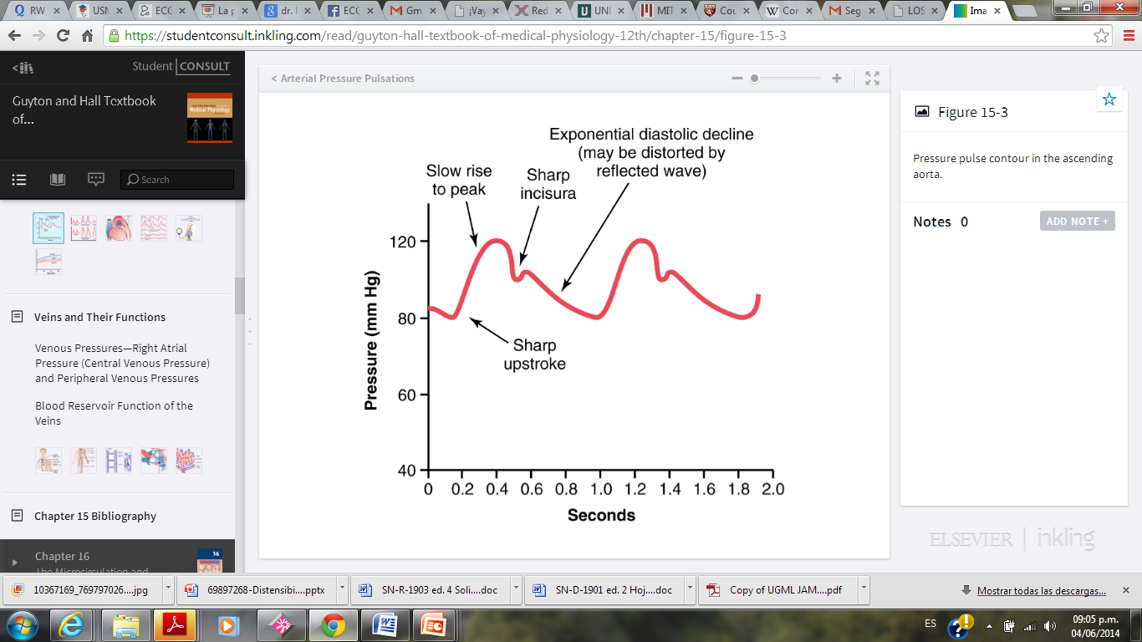
Presión de pulso en la aorta ascendente…

Slide 12
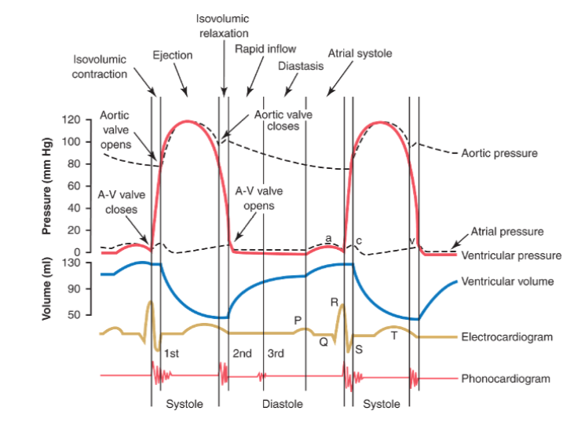

Slide 13
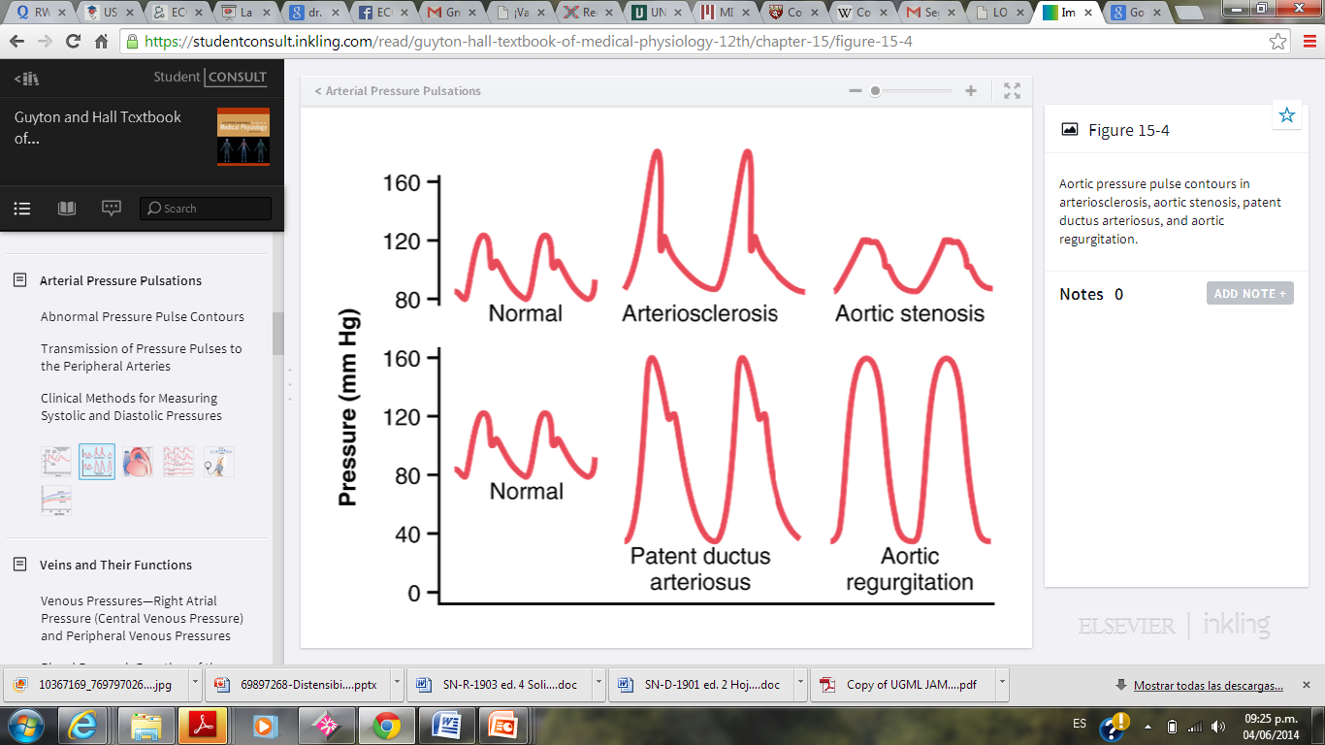
¿Cómo están las Presiones de Pulso?

Slide 14
Amortiguación…
Los pulsos de presión se amortiguan en los vasos de menor calibre
La presión de las pulsaciones en la aorta va disminuyendo progresivamente (se va amortiguando) por:
La resistencia al movimiento de la sangre por los vasos
La capacitancia de los vasos
Amortiguación ∞ R x C

Slide 15
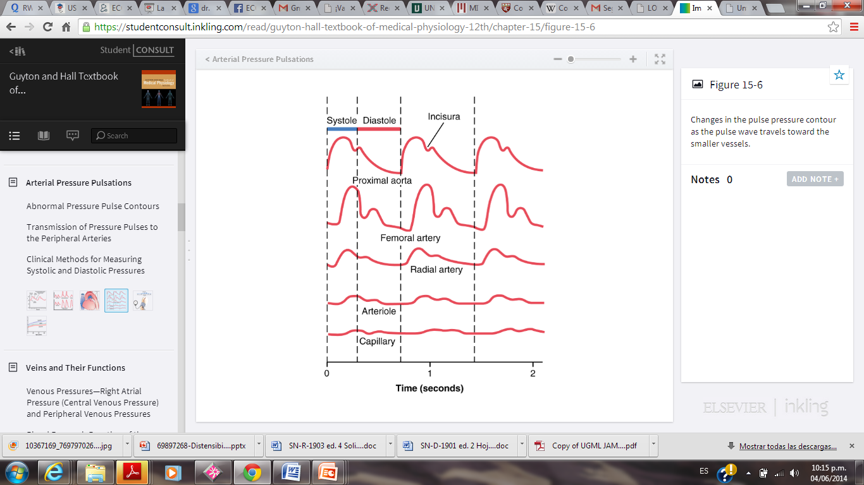

Slide 16
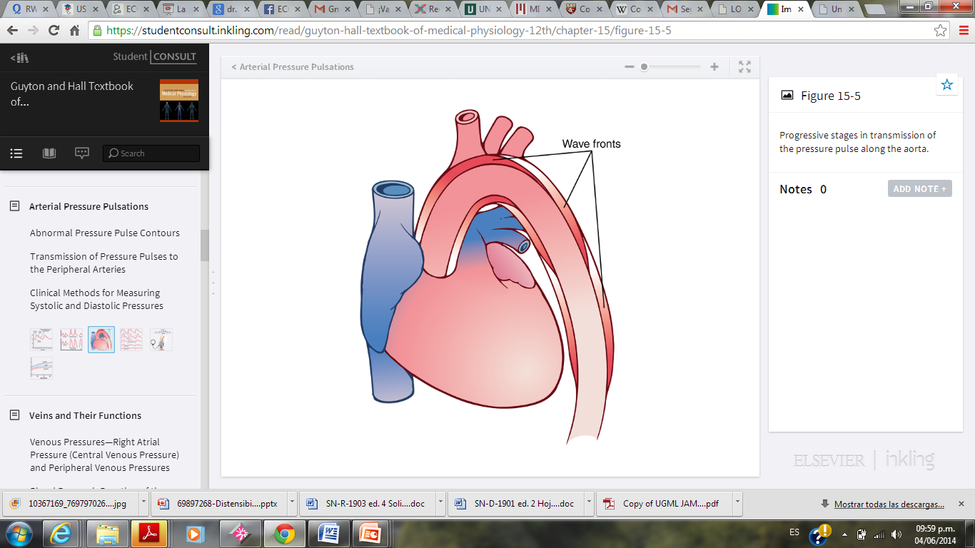
Fases progresivas de la transmisión de la presión de pulso a lo largo de la aorta.

Slide 17
“Presión diferencial muy elevada”
“ojo” desinflo el esfigmomanómetro y aún podría escucharse

Slide 18
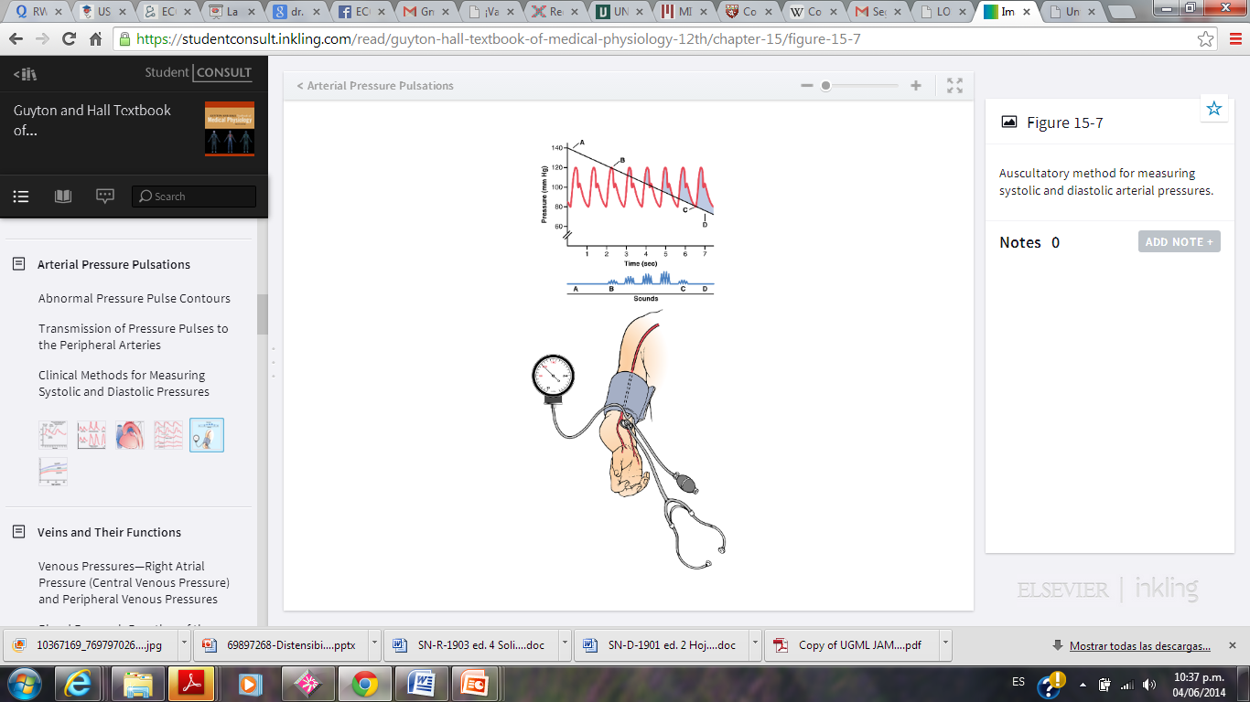

Slide 19
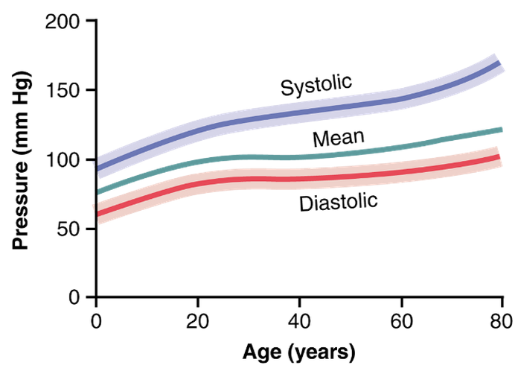
A mayor frecuencia cardíaca la proporción 60/40 de diástole/sístole
disminuye por lo que la P.A.M. no es 2PAD + PAS
3
Sino se aproxima a la media de ambas, PAD + PAS
2

Slide 20
LAS VENAS Y SU FUNCIÓN
Bomba venosa
Presiones venosas
Relación con la presión auricular derecha - PVC - presiones venosas periféricas.
Como la sangre se desplaza hasta la aurícula derecha, cualquier factor que altere la presión en la aurícula derecha suele modificar la presión venosa en cualquier parte del cuerpo.
“La presión auricular derecha está regulada por: 1.-Capacidad del corazón para bombear la sangre alojada en la aurícula derecha y 2.-Tendencia de la sangre a volver a la aurícula derecha”
Aurícula Derecha: 0 mmHg
puede elevarse hasta 20 a 30 mmHg en circunstancias anormales; ej. ICC o transfusión masiva.
Aumenta el Retorno Venoso:
1)Aumento del volumen circulante
2)Aumento del tono venoso
3)Dilatación de Arteriolas (baja la RVP)

Slide 21
Aumentos de la resistencia venosa pueden incrementar la presión venosa periférica…
Cuando las venas grandes están distendidas ofrecen poca resistencia al flujo sanguíneo.
Muchas de las grandes venas que entran en el tórax, están comprimidas por los tejidos que las rodean, (están parcialmente colapsadas).
Por estas razones, las grandes venas NORMALMENTE presentan una resistencia considerable al flujo sanguíneo, y por esto, “la presión en las venas periféricas es de 4 a 7 mmHg”
P=Q x R

Slide 22
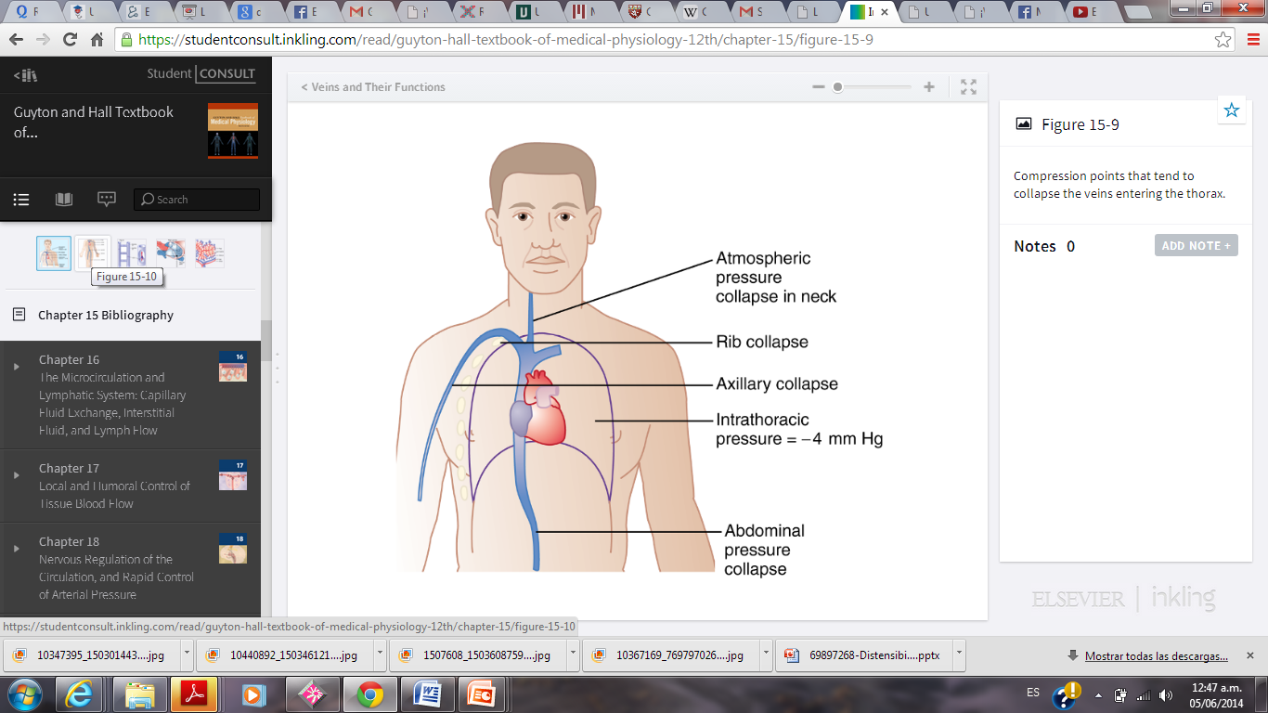

Slide 23
Aumento de la presión auricular derecha incrementa la presión venosa periférica…
Las presiones de las venas periféricas no aumentan hasta que todos los tramos colapsados situados entre las venas periféricas y las grandes venas centrales se han abierto, lo que suele producirse cuando la presión auricular derecha ↑ unos 4-6 mmHg.
Por el efecto Gravitacional de la Sangre Venosa:
A partir de la yugular/cava 0mmHg
En los pies + 90mmHg

Slide 24
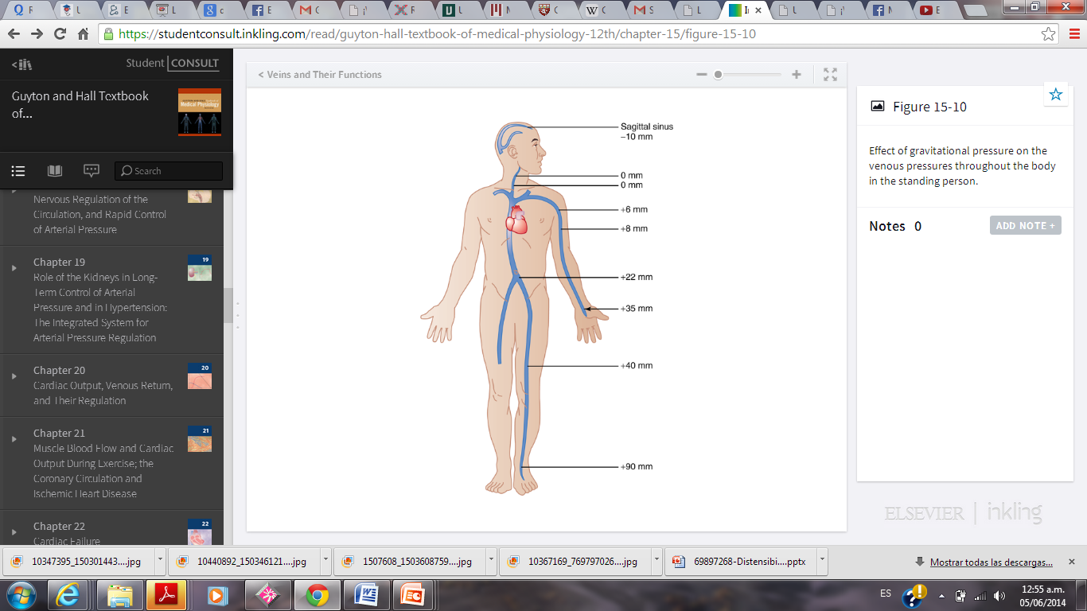

Slide 25
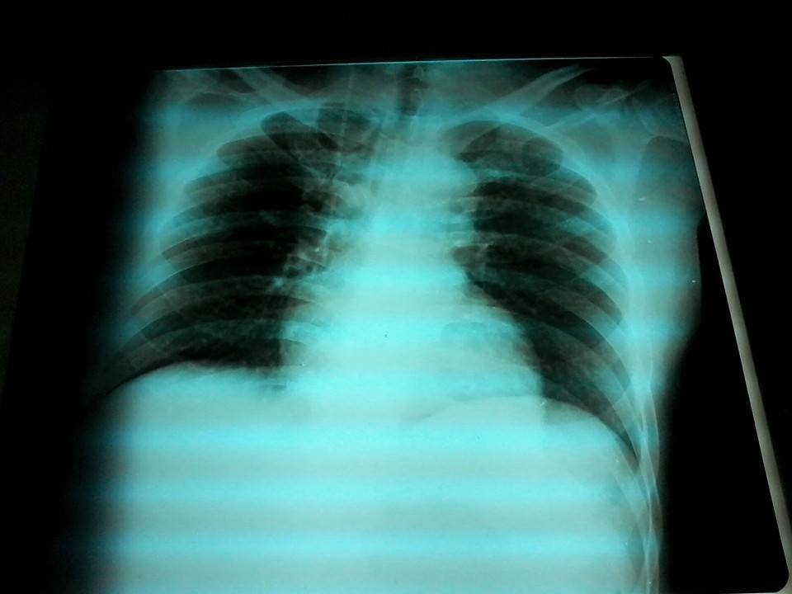

Slide 26


Slide 27
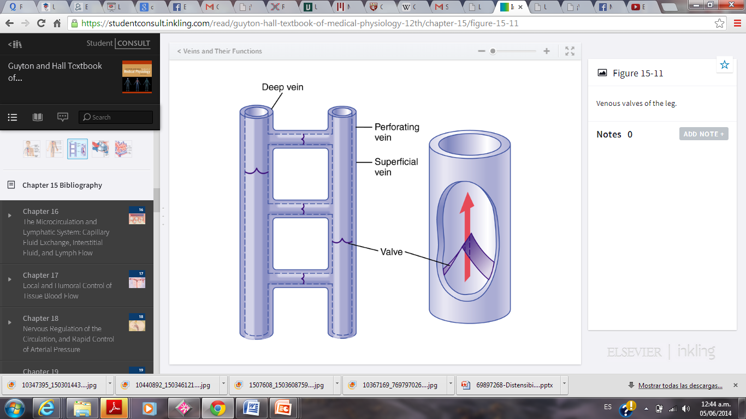
Válvulas Venosas Unidireccionales…
Cada vez que una persona mueve las piernas o contrae sus músculos, cierta cantidad de sangre es impulsada hacia el corazón, y disminuye la presión venosa.
Este sistema de bombeo se conoce como ¨bomba venosa o ¨bomba muscular¨ y mantiene la presión venosa de los pies durante la marcha en cifras próxima a los 25 mmHg.

Slide 28
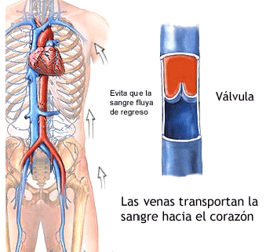

Slide 29
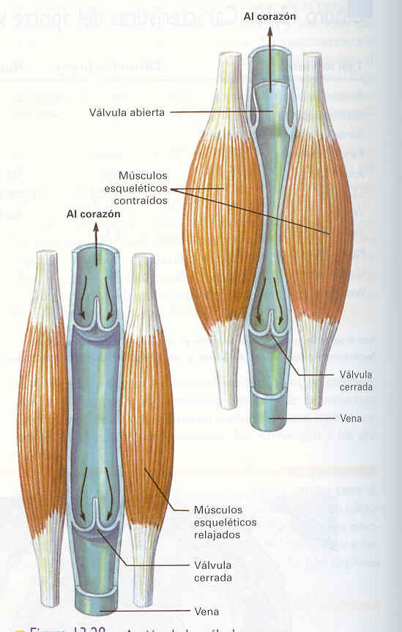
VÁLVULAS VENOSAS UNIDIRECCIONALES

Slide 30
Presiones venosas y efectos de su alteración…
Sin embargo, si una persona permanece en pie, la bomba venosa no funciona y la presión venosa se eleva hasta el valor hidrostàtico màximo de 90 mmHg.
Si las válvulas del sistema venoso se vuelven incompetentes o se destruyen, también disminuye la eficacia de la bomba venosa.
venas varicosas
Normalmente 60% de la sangre del sistema circulatorio se encuentra alojada en las venas.

Slide 31
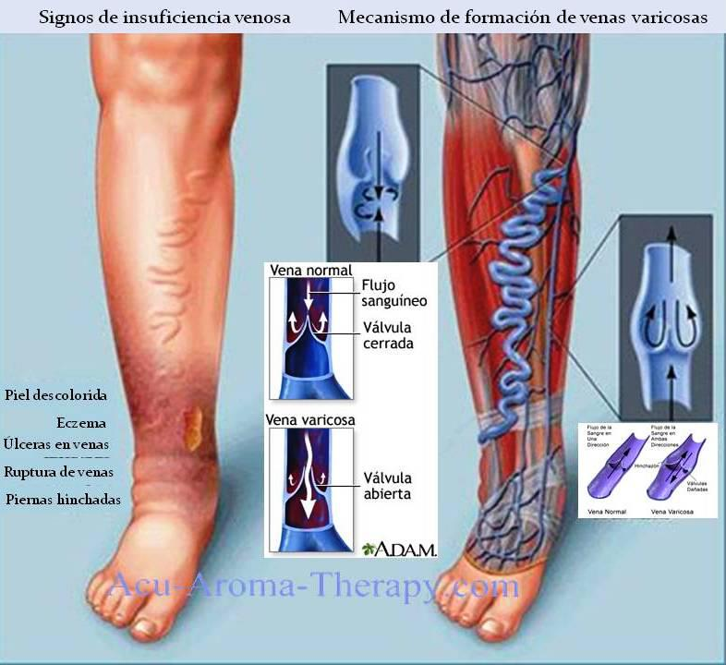

Slide 32
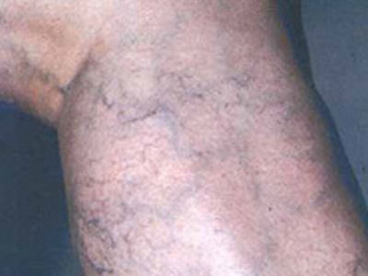
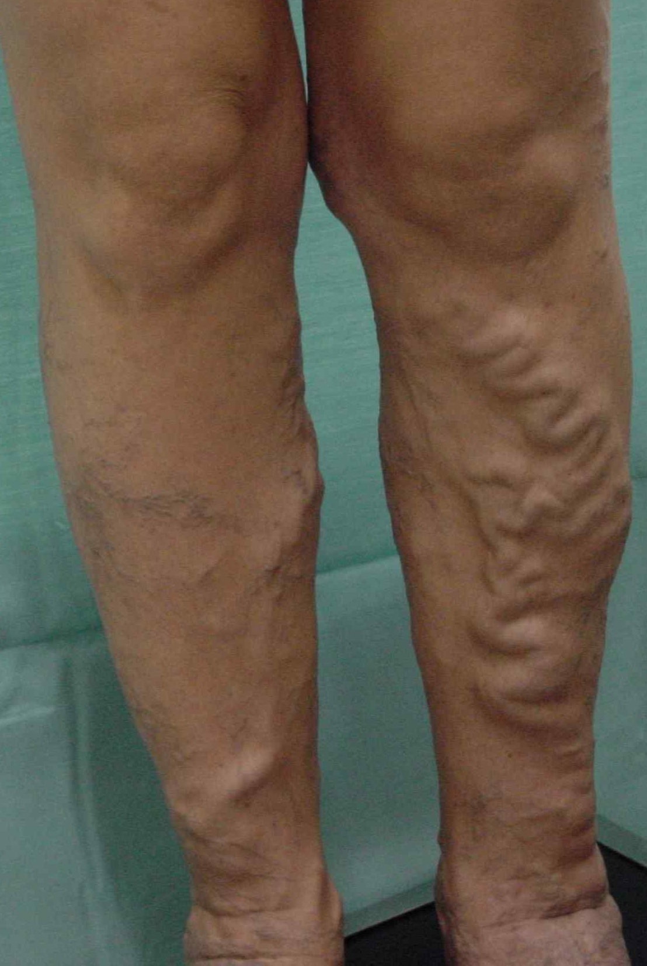

Slide 33
Reservorios especiales con alta distensibilidad…
El bazo (liberar hasta 100ml de sangre)
El hígado (liberar varios cientos de ml)
Las grandes venas abdominales (300 ml)
El plexo venoso subcutáneo (cientos de ml )

Slide 34

Bueno, ya me voy en mi chucho a trabajar…

Slide 35
LA MICROCIRCULACIÓN Y
EL SISTEMA LINFÁTICO
Intercambio de líquido capilar, líquido intersticial y
flujo linfático

Slide 36
Microcirculación…
Función más importante de la circulación: Transporte y Eliminación (Capilares)
Arteriola - Capilar - Vénula
Metarteriola
Las arteriolas son muy musculares y realizan una importante función de control del flujo sanguíneo hacia los tejidos.
Las metarteriolas carecen de una capa continua de músculo liso, pero tienen fibras musculares lisas circulares dispuestas a intervalos regulares, que forman esfínteres precapilares (puede abrir o cerrar la entrada al capilar).

Slide 37
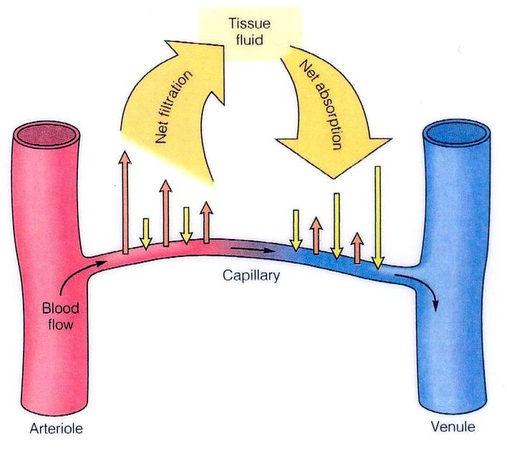

Slide 38
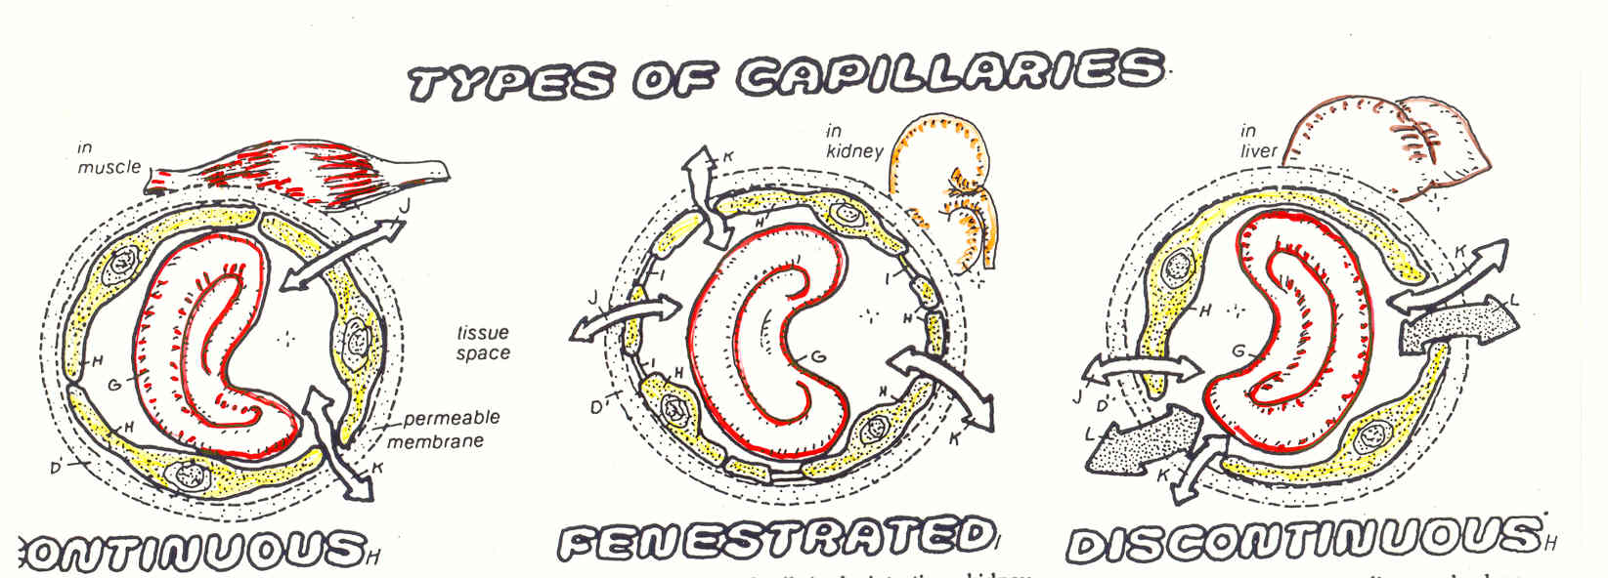
Tipos de Capilares…

Slide 39
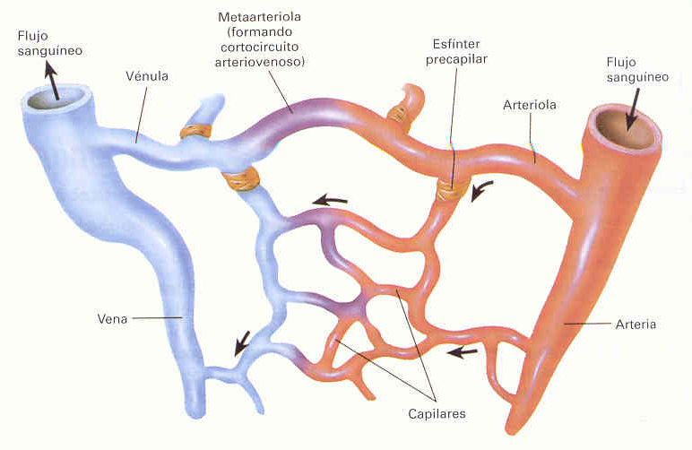
Las metaarteriolas proporcionan una vía de menor resistencia entre las arteriolas y las vénulas. Los músculos de los esfinteres precapilares regulan el flujo sanguíneo a través de los capilares.

Slide 40
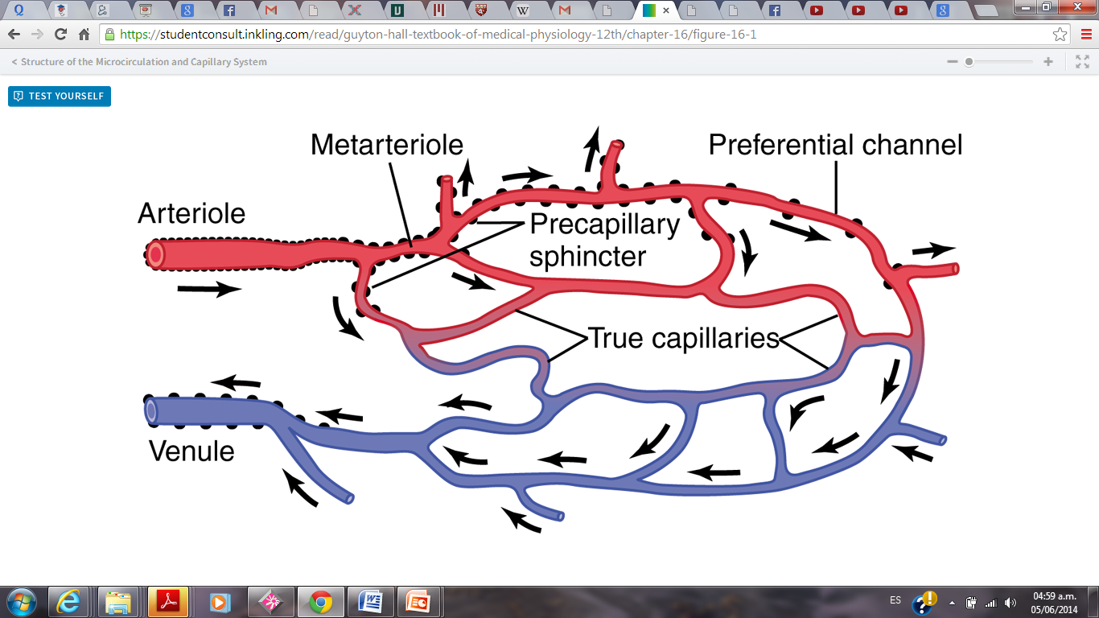
Metarteriolas…

Slide 41
Microcirculación…
Debido a la gran permeabilidad de los capilares para la mayoría de solutos, a medida que la sangre fluye hacia los capilares, se difunden grandes cantidades de sustancias disueltas en ambas direcciones.
Por ello, casi todas las sustancias disueltas en el plasma, excepto las proteínas plasmáticas se mezclan continuamente con el líquido intersticial.

Slide 42
Microcirculación…
La sangre fluye de manera “intermitente” por los capilares: “VASOMOTILIDAD”
La sangre no fluye por los capilares de forma continua sino intermitente cada pocos segundos.
La causa de esta intermitencia es la contracción de las metarteriolas que depende de la concentración de oxígeno y de la cantidad de productos de desecho del metabolismo tisular.
Ej Cuando la concentración de O2 es baja, se producen más y largos períodos de flujo sanguíneo, lo que permite que la sangre suministre más oxígeno y nutrientes a los tejidos

Slide 43
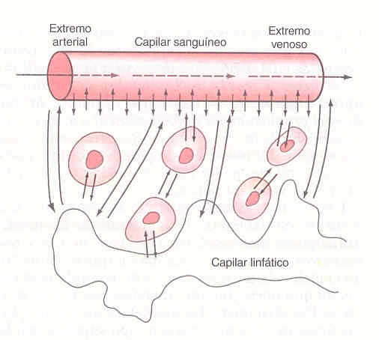
Microcirculación…
Difusión…

Slide 44
Microcirculación…
3 factores modifican la velocidad de difusión de sustancias:
1. El tamaño de los poros de los capilares. ( 6-7 nanómetros )
2. El tamaño molecular de las sustancias que difunden El agua y la mayor parte de los electrolitos como el sodio y el cloruro, tienen un tamaño molecular menor que los poros, lo que permite que difundan rápidamente. Las proteínas plasmáticas tienen un tamaño molecular algo mayor que los poros, lo que dificulta su difusión.
3. La diferencia de concentración de la sustancia a ambos lados de la membrana: cuanto mayor sea el gradiente de concentración de una sustancia a ambos lados de la membrana capilar, mayor será su velocidad de difusión en una de las direcciones.

Slide 45
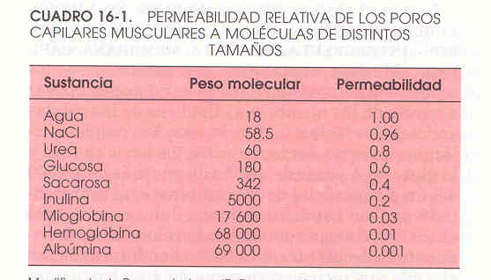

Slide 46
Intersticio y Líquido Intersticial…
1/6 del cuerpo corresponde a los espacios que hay entre las células
El intersticio tiene 2 tipos de estructuras sólidas:
  1) haces de fibras de colágeno
  2) filamentos de proteoglucano.
El colágeno proporciona a los tejidos la mayor parte de su resistencia a la tensión.
Los filamentos de proteoglucano, compuestos principalmente por ácido hialurónico son muy finos y forman una maraña de filamentos reticulares muy finos, llamada “masa en cepillo”

Slide 47
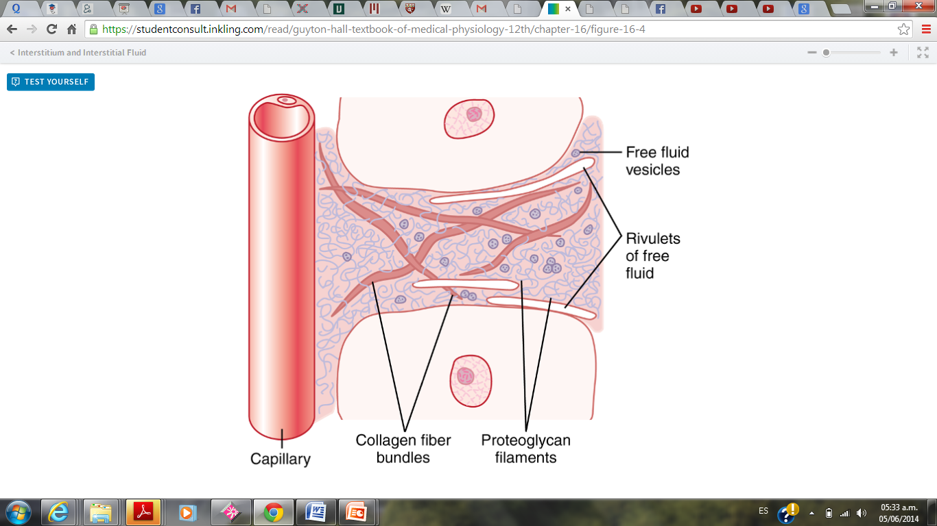
Microcirculación…
<1%
Aumenta en edema…
“Gel” del intersticio…

Slide 48

¡ FALTAN SOLO 8 DIAS !

Slide 49


Slide 50
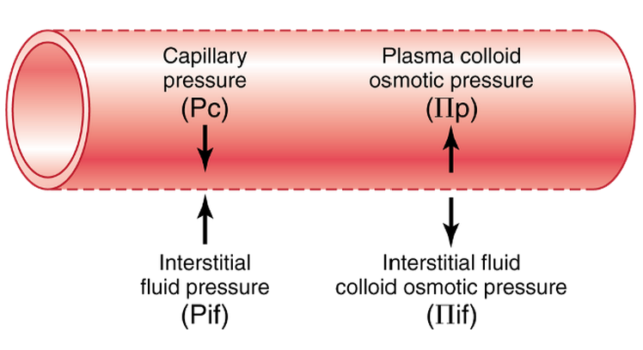
Las 4 fuerzas de Starling…

Slide 51
La tasa neta de filtrado hacia fuera del capilar depende del equilibrio entre estas fuerzas así como del coeficiente de filtración capilar (Kf) :
Filtrado = Kf x ( Pc – Pli – IIp + IIli )
*La Tasa Neta de filtración capilar normal en todo el cuerpo es sólo de unos 2ml/min.
*Filtración Neta = Kf x fuerza neta
= 6.67 x 0.3
= 2ml / min
Edema….

Slide 52
Presión Capilar:
*La presión hidrostática capilar funcional es en promedio de unos 17 mmHg.
*Cuando se promedia durante un período de tiempo, que incluya tanto etapas de apertura como de cierre de los capilares, la presión capilar funcional media resulta más cercana a la presión en los extremos venosos de los capilares que a la presión en los extremos arteriolares, y tiene un valor promedio de 17 mmHg.

Slide 53
Presión del líquido intersticial
*La presión hidrostática del líquido intersticial es subatmosférica (presión negativa) en el tejido subcutáneo laxo.
*Las mediciones de ésta presión en el tejido subcutáneo laxo ofrecen un valor promedio de -3mmHg.
*Una de las razones para este valor negativo es el sistema de bombeo linfático.
*Cuando el líquido entra en los capilares linfáticos, cualquier movimiento de los tejidos propulsa la linfa hacia delante por el sistema linfático y finalmente lo devuelve a la circulación.
*En este sentido el líquido libre que se acumula en los tejidos se bombea fuera de ellos como consecuencia del movimiento de los propios tejidos.
*Esta acción de bombeo de los capilares linfáticos parece ser la causa de la pequeña presión negativa intermitente que hay en los tejidos cuando están en reposo.
En los tejidos que están rodeados por una envuelta impermeable (tejidos encerrados) como el cerebro, los riñones y los músculos esqueléticos,
“la presión hidrostática del líquido intersticial suele ser positiva”.
En cerebro de + 4 a + 6mmHg.
En riñones +6 mmHg.

Slide 54
Presión coloidosmótica del plasma…
Tiene un valor promedio de 28 mmHg.
Aproximadamente 19mmHg se deben a las proteínas disueltas y los otros 9mmHg se deben a los cationes, sobre todo a los iones sodio, que se unen a las proteínas plasmáticas con carga negativa.
Esto se conoce como “efecto del equilibrio de Donnan”, que hace que la presión coloidosmótica del plasma sea alrededor de un 50% mayor que la debida sólo a las proteínas.

Slide 55
La presión coloidosmótica del líquido intersticial
valor promedio de 8mmHg
Aunque el tamaño de los poros de los capilares es menor que el de las moléculas de las proteínas plasmáticas, algunos poros son mayores, por lo tanto, pequeñas cantidades de proteínas plasmáticas pasan a través de estos poros grandes a los espacios intersticiales.
En algunos tejidos, como el hígado, la presión coloidosmótica del líquido intersticial es mucho mayor debido a que los capilares son más permeables a las proteínas plasmáticas.

Slide 56
Sistema Linfático…
Transporta líquido desde los espacios tisulares a la sangre.
Representa una vía accesoria por la que el líquido puede fluir desde los espacios intersticiales a la sangre.
A través de los vasos linfáticos se pueden eliminar de dichos espacios las proteínas y otras sustancias de gran tamaño, que no pueden ser eliminadas por absorción directa en los capilares sanguíneos.

Slide 57
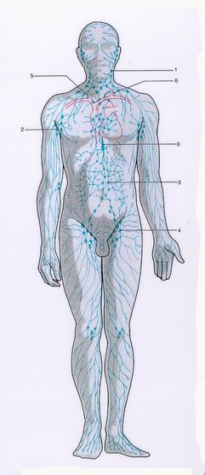
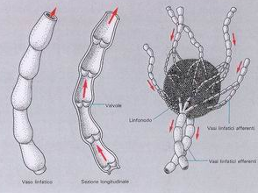
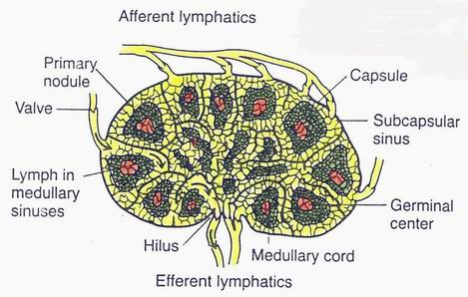

Slide 58
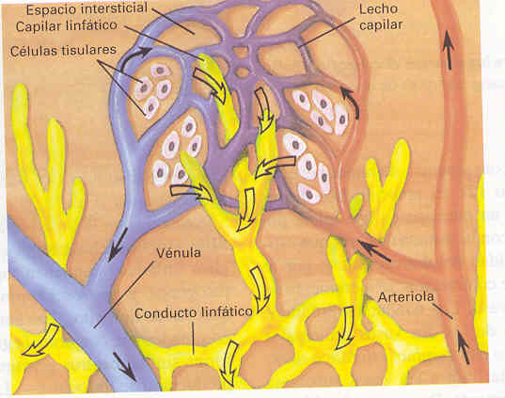

Slide 59
Canales linfáticos del organismo
Casi todos los tejidos del cuerpo tienen canales linfáticos que drenan el exceso del líquido.
Las excepciones son: porciones superficiales de la piel, el SNC, porciones más profundas de los nervios periféricos, el endomisio muscular y los huesos.
Casi toda la linfa procedente de la parte inferior del cuerpo, asciende para ir a parar al conducto torácico, que desemboca en el sistema venoso en la unión de la vena yugular interna izquierda y la vena subclavia.
La linfa procedente del lado izquierdo de la cabeza, del brazo izquierdo y de parte del pecho, también entra en el conducto torácico antes de que éste desemboque en las venas.
La linfa que viene del lado derecho del cuello y la cabeza, del brazo derecho y otras partes del tórax entra en el conducto linfático derecho, que después desemboca en el sistema venoso en la unión de la vena subclavia derecha y la vena yugular interna.

Slide 60
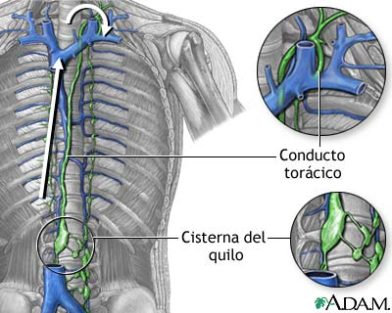

Slide 61
Tasa de flujo linfático…
*La tasa depende de la presión hidrostática del líquido intersticial y de la bomba linfática.
*La tasa de flujo linfático es de 120 ml/hora o sea 2-3 lts diarios.
→El aumento de la presión hidrostática del líquido intersticial incrementa la tasa de flujo linfático.
*Cuando la presión alcanza valores superiores a 0mmHg, el flujo linfático se incrementa hasta más de 20 veces.
*Cuando la presión instersticial alcanza valores de +1 a +2mmHg, el flujo linfático ya no aumenta más.
Esto se debe a que cuando aumenta la presión tisular, no solo aumenta la entrada de líquido en los capilares linfáticos, sino que también se comprimen los vasos linfáticos más grandes y se dificulta el flujo linfático.

Slide 62
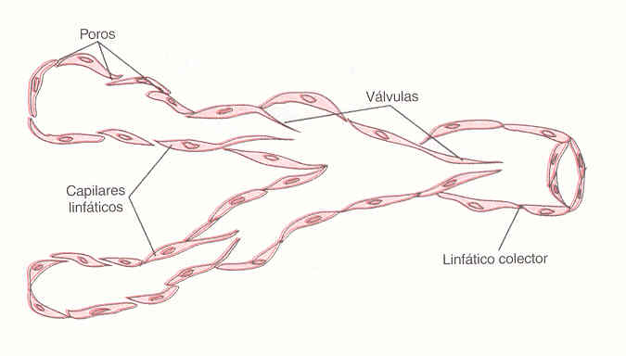
Sistema Linfático…
→El aumento de la presión hidrostática del líquido intersticial incrementa la tasa de flujo linfático.
*Cuando la presión alcanza valores superiores a 0mmHg, el flujo linfático se incrementa hasta más de 20 veces.
*Cuando la presión instersticial alcanza valores de +1 a +2mmHg, el flujo linfático ya no aumenta más.
Esto se debe a que cuando aumenta la presión tisular, no solo aumenta la entrada de líquido en los capilares linfáticos, sino que también se comprimen los vasos linfáticos más grandes y se dificulta el flujo linfático.

Slide 63
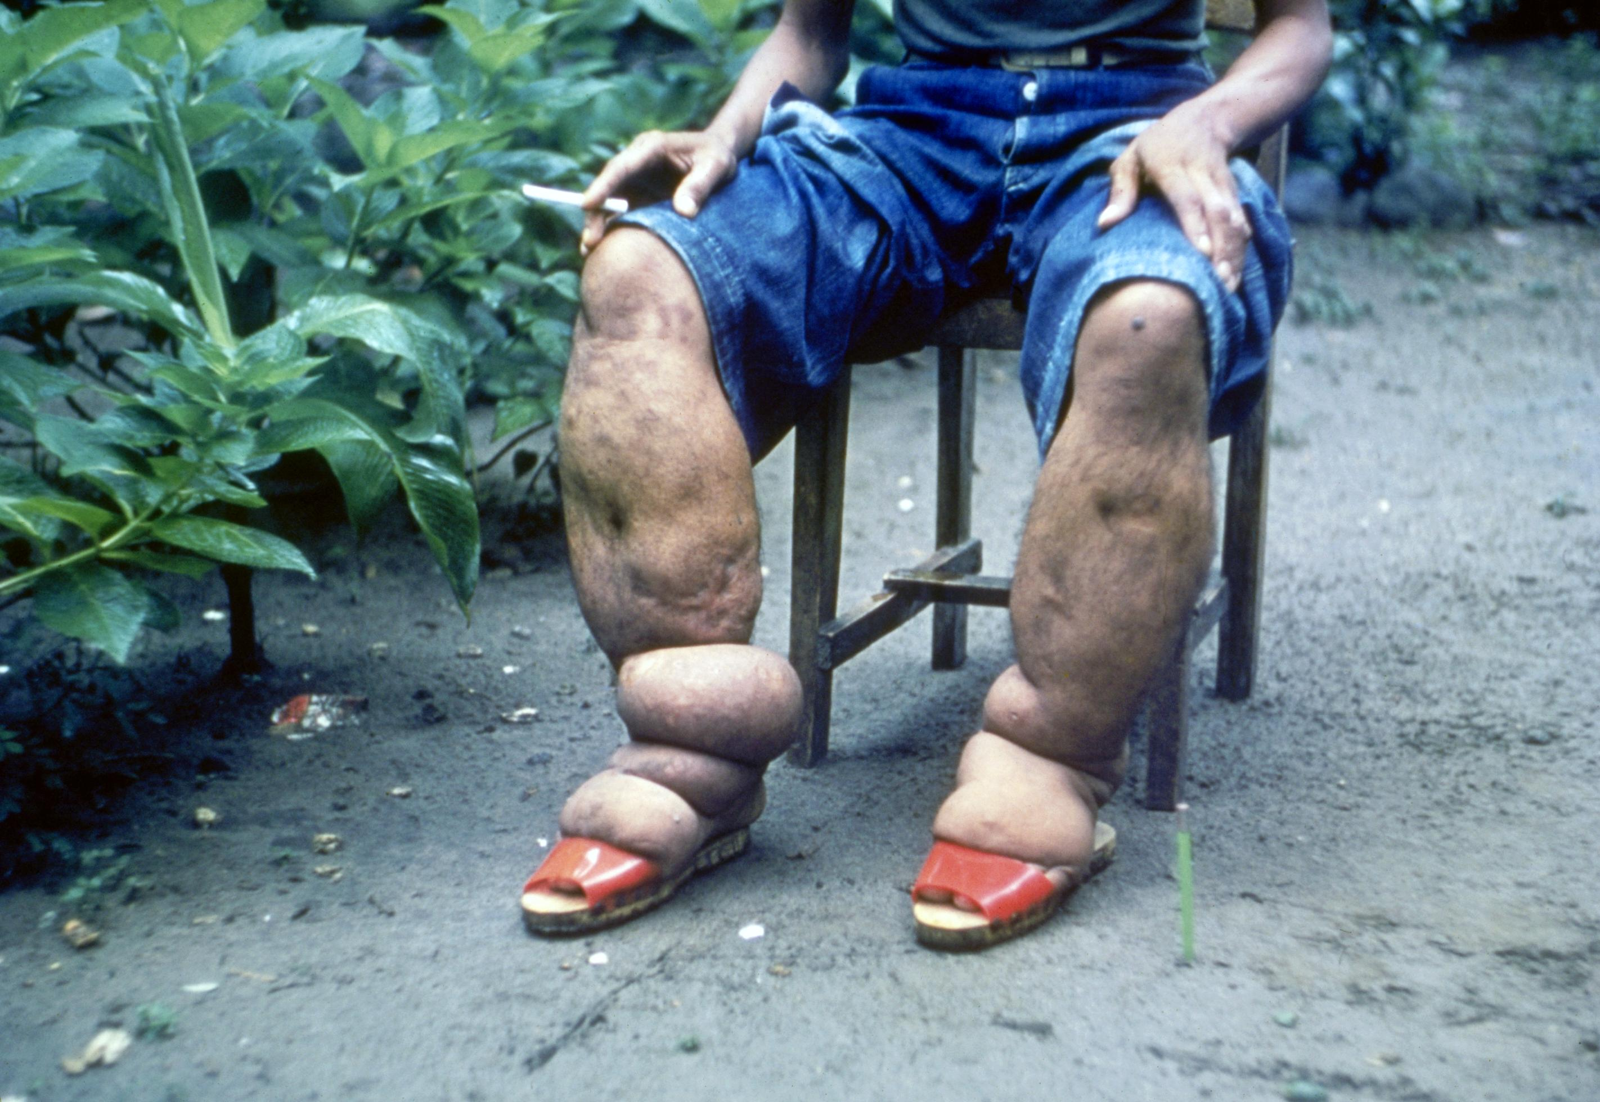

Slide 64
La Permeabilidad de los linfáticos puede llevar macrófagos, bacterias, inclusive células cancerosas…

Slide 65


